Slide 1


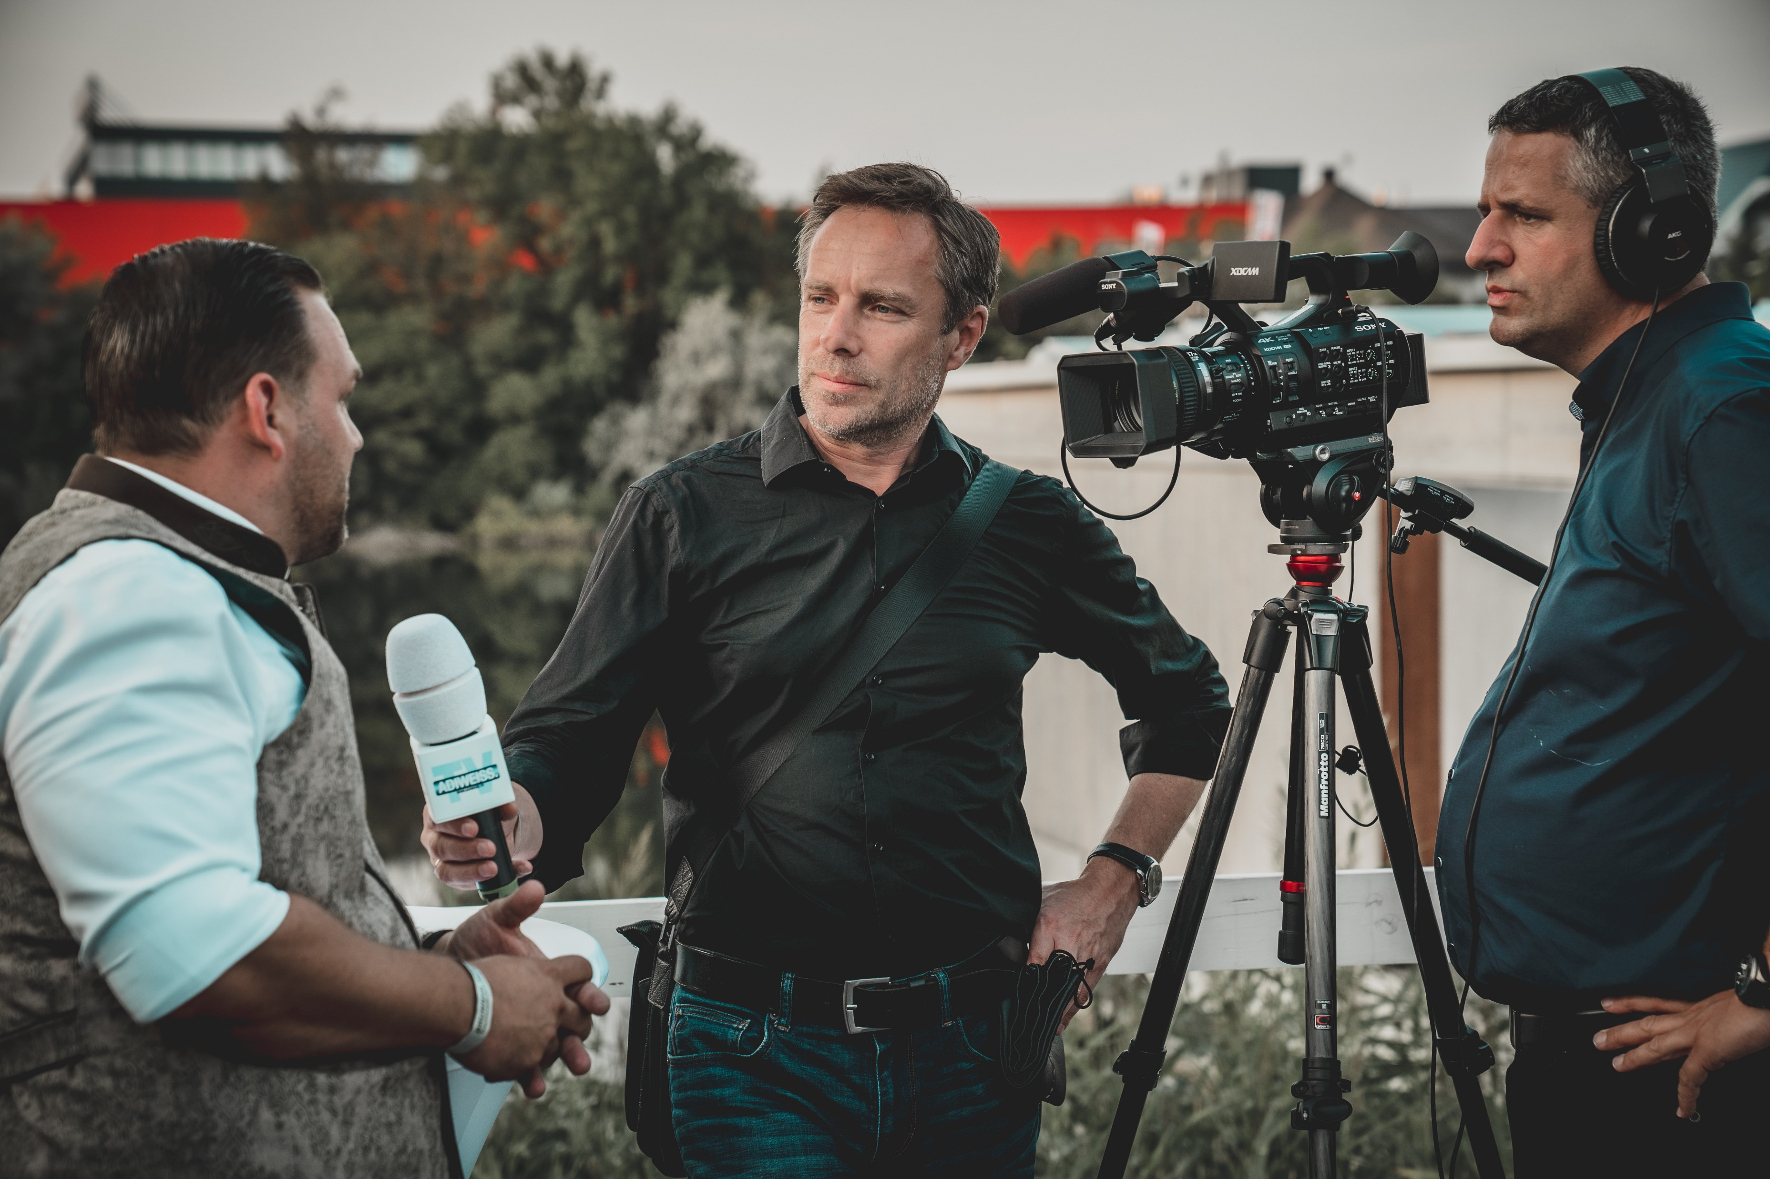
Bedrijfsbezoek

Slide 2
Vraag
We kennen ondertussen al heel wat over de programmeertaal C# maar hoeveel programmeertalen bestaan er nu in werkelijkheid?
245
700
896

Slide 3
Antwoord op het einde van de presentatie!

Slide 4




Programma
Bedrijfsvoorstelling
Overview job van de programmeur
Soft-skills binnen het bedrijf
Soft-skills bij te schaven

Slide 5
Programma
Bedrijfsvoorstelling

Slide 6
Bedrijfsvoorstelling
Gevestigd te Ardooie
Typisch West-Vlaams bedrijf
Beheren infrastructuur
Beveiligingssysteem
Development met Sharepoint
Scholen, KMO’s, zelfstandigen, starters,…
Transparantie & snelle service

Slide 7
Programma
Overview job van de programmeur

Slide 8
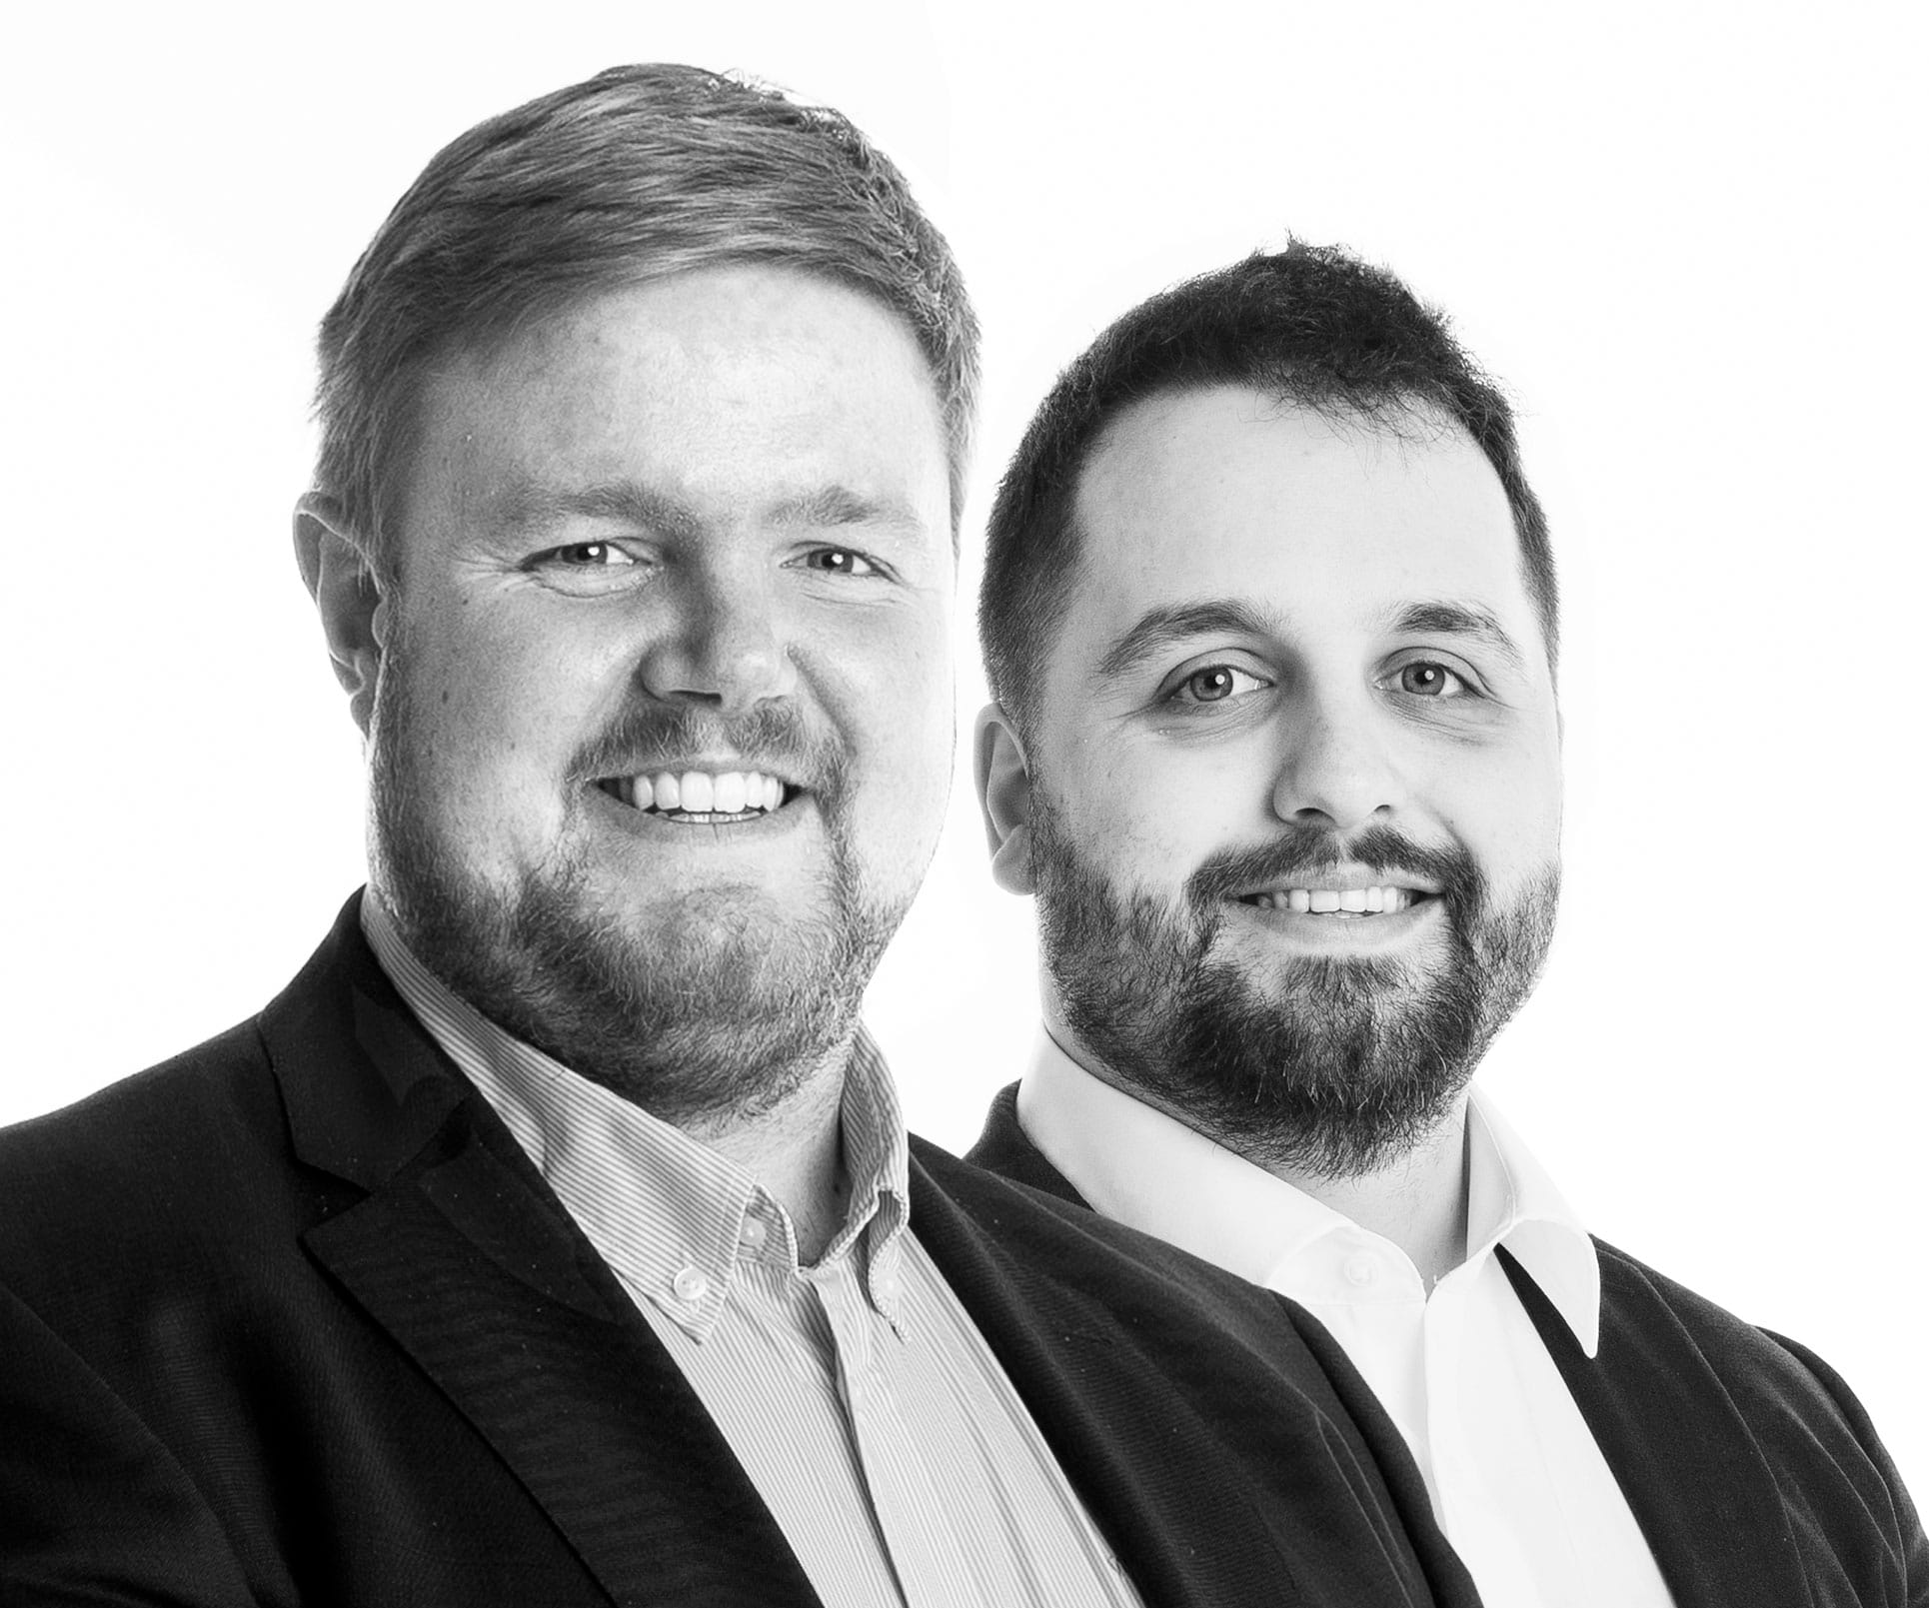
Overview job van de programmeur
Vincent Denys
Selfmade programmer
Sharepoint / Telefonie
Flexibele planning
Meetings
Assertief & spreken met de klant
Technische praat : klant?

Slide 9
Programma
Soft-skills binnen het bedrijf

Slide 10

Soft-skills binnen het bedrijf
NOG AAN TE VULLEN

Slide 11
Programma
Soft-skills bij te schaven

Slide 12
Soft-skills bij te schaven
NOG AAN TE VULLEN

Slide 13
Antwoord
We kennen ondertussen al heel wat over de programmeertaal C# maar hoeveel programmeertalen bestaan er nu in werkelijkheid?
245
700
896

